Slide 1


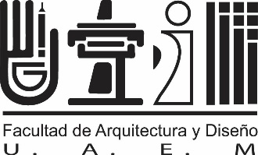
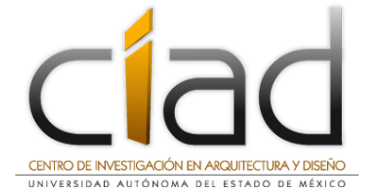
Universidad Autónoma del Estado de México
Facultad de Arquitectura y Diseño
Licenciatura en Diseño Gráfico
Proyecto Integral de Diseño Gráfico 1
Actuación del Diseño para grupos vulnerables
Agosto de 2019
Dra. María Gabriela Villar García

Slide 2
GUIÓN EXPLICATIVO
El material que a continuación se presenta, esta diseñado para el apoyo de la Unidad de Aprendizaje de Proyecto Integral de Diseño Gráfico 1, que tiene cómo propósito, el desarrollo de un proyecto de investigación que responda a una labor teórico metodológica de generación de ideas y soluciones referentes al diseño gráfico, en lo particular desde un ámbito social.
El tema presenta contenidos que exponen formas de acercamiento a grupos sociales a partir del enfoque de Derechos Humanos y como antecedente la Interacción, e Intervención como ejes en la investigación Acción Participativa.

Slide 3
GUIÓN EXPLICATIVO
El producto de la U. A. PIDG 1, es un Proyecto de Investigación a partir de identificar o problematizar acerca de un objeto/sujeto de investigación dentro del área del Diseño Gráfico; para ello, el alumno(a) deberá realizar su descripción, planteamiento y justificación, así como abordar diferentes enfoques teórico-metodológicos que le ayuden comprenderlo.

Slide 4
GUIÓN EXPLICATIVO
La visión de esta U. A. es la de la generación y aplicación del conocimiento dentro del ámbito del Diseño Gráfico e iniciar el debate teórico metodológico de la disciplina dentro de un contexto determinado, así como desarrollar propuestas teóricas y proyectuales como satisfactores a problemáticas que puede resolver el egresado como parte del compromiso social que tiene la universidad pública.

Slide 5
Consideraciones:
El desarrollo del curso se establece como Taller, en donde el alumno(a) en forma grupal e individual recibe orientación por parte del profesor, acerca del método y teorías a seguir para la organización y fundamentación, que lo lleve a presentar el Estado del Arte en el área elegida, así como su abordaje teórico y metodológico para su producto de diseño. La evaluación por tanto, es continua, según la presentación de evidencias de desempeño, que se traducen en avances dentro del Proyecto de Investigación.
La visión de esta U. A. es la de la aplicación del conocimiento dentro del ámbito del Diseño e iniciar el debate teórico metodológico de la disciplina dentro de un contexto determinado, que permitan emplearse como satisfactores a problemáticas que pueda resolver el alumno(a) como parte del compromiso social que tiene la universidad pública
El desarrollo del curso se establece con base en asesorías, en donde el alumno(a) en forma individual o grupal recibe orientación por parte del profesor, acerca del método a seguir para la organización de la información que lo lleve a presentar el Estado de Conocimiento del tema de investigación. La evaluación por tanto, es continua, según la presentación de evidencias de desempeño, que se traducen en avances dentro del Proyecto de Investigación.

Slide 6
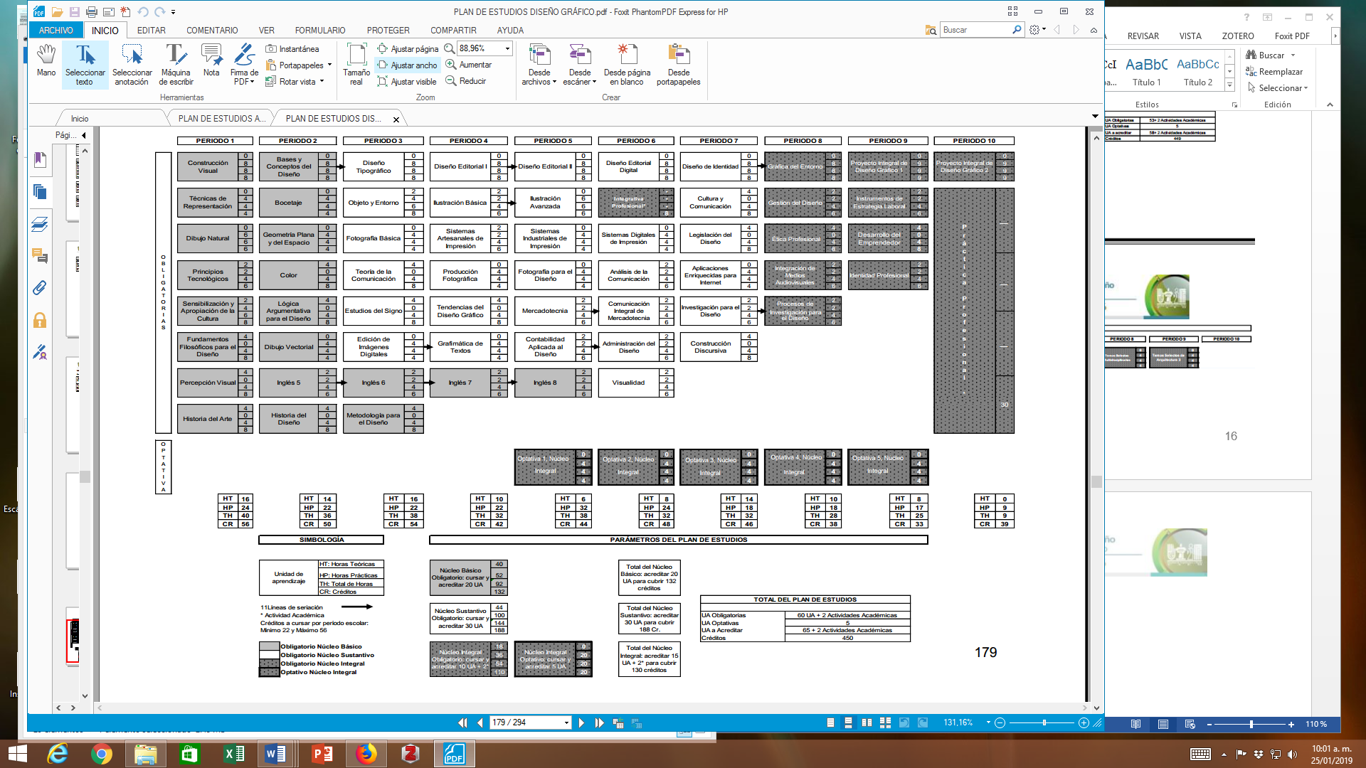
UBICACIÓN DE LA U.A. PROYECTOS DE EVALUACIÓN PROFESIONAL I
EN EL MAPA CURRICULAR DE LA LIC. EN D.G.

Slide 7
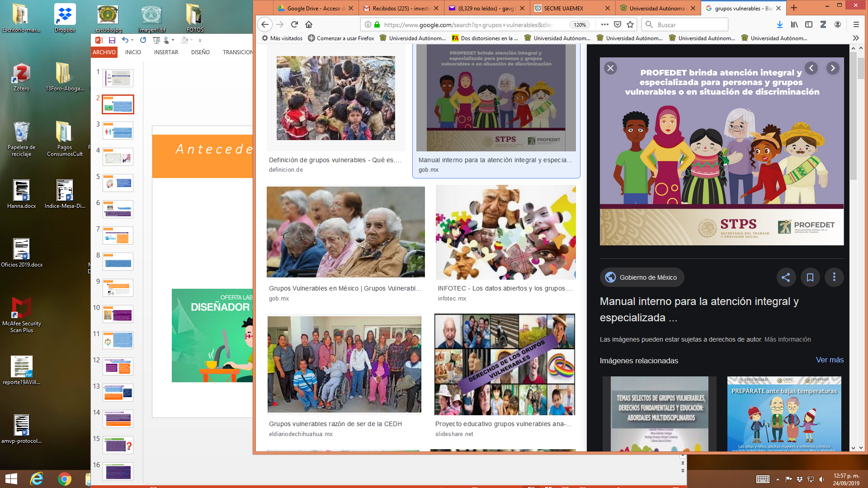
Antecedentes:
Desde el contexto del Diseño para el DS se observa la necesidad de repensar el quehacer como una práctica dirigida por un compromiso socialmente responsable que requiere de reconocer una serie de circunstancias y marcos referenciales e incluso legales que deben considerarse para proponer un ejercicio capaz de transformar realidades.
Fuente de la imagen: https://www.gob.mx/profedet/documentos/manual-interno-para-la-atencion-integral-y-especializada-para-personas-y-grupos-vulnerables-o-en-situacion-de-discriminacion

Slide 8
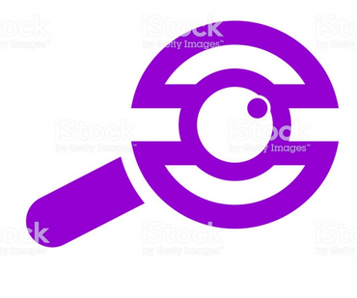
Contexto:
El horizonte de acción del diseño social es amplio.
Nos enfrentamos como diseñadores(ras) al reto de generar condiciones de vida más igualitarias, equitativas, justas.
Se plantean una serie de variables que se conjugan para re pensar en la praxis del diseño desde el adjetivo social como una posibilidad de hacer diseño desde la diversidad cultural para el desarrollo social.
Fuente de la imagen: https://www.istockphoto.com/es/vector/apariencia-aspecto-dise%C3%B1o-ojo-mirada-vista-imagen-creativa-icono-violeta-oscuro-gm1137427185-303320722

Slide 9
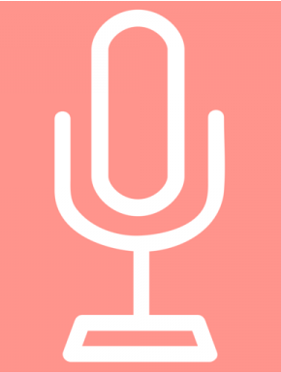
Contexto:
¿Cómo dar voz y expresión a toda una serie de circunstancias sociales actuales que han sido poco abordadas desde el diseño?
Un diseño que no tiene como fin último el comercio y que se tiñe del adjetivo social como posibilidad para actuar en favor de grupos desprotegidos, vulnerables o con requerimientos específicos.
Fuente de la imagen: https://www.meguicabrera.com/mis-mejores-demos-para-tu-casting/

Slide 10
Presentaré algunas posibilidades
de actuación
RECORDANDO:
CLASE ANTERIOR
Interacción vs Intervención:
(abordaje)

Slide 11
Tenemos en claro que:
Los proyectos sociales desde cualquier iniciativa
No deben realizarse de manera aislada (persona o grupo), el éxito de estos depende de la capacidad de interacción para la construcción de relaciones de colaboración.
Los proyectos de este tipo, deben responder a una necesidad social sentida, a una problemática identificada y por tanto, han de servir para mejorar las condiciones de vida de los involucrados.
Esperando que proyectos sociales provoquen cambios y transformaciones en los espacios y/o comunidades en donde se desarrollan.
Existen dos causes desde el ejercicio de la disciplina del diseño, la intervención social y la interacción social; en sus bases radican las diferencias por lo que se exponen como formas de lograr objetivos comunes.

Slide 12
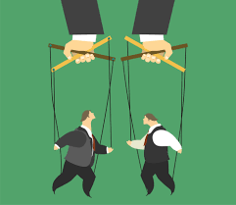
Recordando
Intervenir / concepto
Tello (2008): La intervención social es una acción intencional que se funda en el conocimiento científico y que pretende desencadenar procesos de cambio social modificando una situación personal o grupal que no se percibe como satisfactoria.
Desde el pensamiento de (Blanco, 2006) la intervención social se fundamenta sobre la idea de progreso y se ubica en un pensamiento de la modernidad más positiva, se sujeta sobre la paradoja del binomio protección-control y establece una relación claramente jerarquizada de la persona o grupo que interviene y la persona o grupo de intervención. Intervenir un grupo social desde la perspectiva de este texto, implica una visión del mundo, del que interviene con su acción

Slide 13
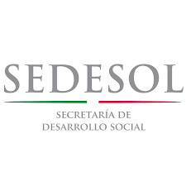


Recordando
Intervenir / como proceso teórico metodológico
Ha sido muy utilizado en las ciencias sociales como eje para realizar una serie de acciones de manera subordinada en donde en palabras de (Saavedra, 2015), intervenir constituye un sello de identidad.
Psicología Social
Trabajo social
En ambas, existe el argumento sobre la actividad discursiva de persuadir o convencer.
En términos generales existe una disyuntiva sobre el concepto y el uso de este tipo de acción, que constituye una forma de actuar en contextos sociales desde una perspectiva de mercado. PROGRESO

Slide 14
Recordando
Interactuar / Como acción
Nace como propuesta para analizar realidades sociales con base precisamente en las interacciones personales (Sociologìa, antropología y otras).
Se rescata desde la postura de Goffman, las posibilidades que ofrece para discutir a partir de las cuestiones de la vida cotidiana, del involucramiento personal con la construcción diaria de los fenómenos de un grupo.

Slide 15
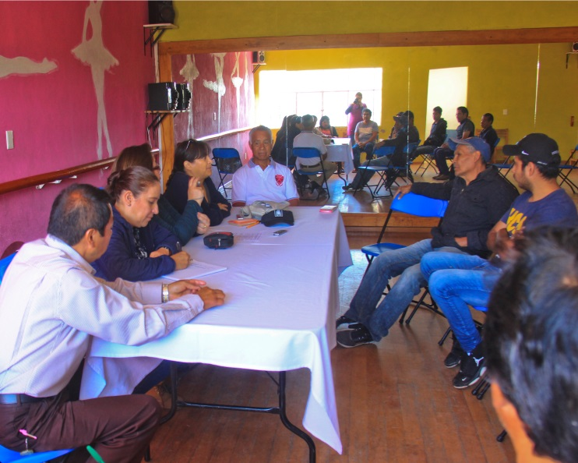
Recordando
interactuar / interacción simbólica
“ […] se observan convergencias que apuntan hacia comprender el interaccionismo simbólico como la forma de entender cómo la gente percibe, entiende e interpreta el mundo en sociedad.
La importancia de este marco de referencia para la investigación cualitativa en el área del diseño es su énfasis sobre la importancia de los signos y los símbolos, y lo fundamental de los procesos interpretativos —generados a base de interacciones— para entender la significación y su repercusión en la conducta humana a partir de la interacción de los colectivos (receptores) de los textos del diseño” (Villar M.G; Mora M.P; y Maldonado A, 2018; pg.12).

Slide 16
Presentaré algunas posibilidades
de actuación
Perspectiva desde los Derechos Humanos

Slide 17
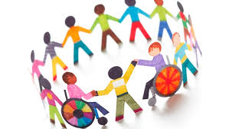
Lo social en el Diseño:
Un diseño que se mira desde los ojos de la justicia social, pero que se fundamenta en el derecho y en la satisfacción de necesidades pero a partir del reconocimiento a los derechos humanos como intrínseco al mismo ser humano.
Fuente de la imagen: https://www.incluyeme.com/que-es-la-inclusion-2/

Slide 18

Lo social en el Diseño:
Desarrollo:
El enfoque de derechos humanos en el ejercicio del diseño
Repensar las formas de hacer diseño, implica reflexionar en el cómo, a manera cuestionamiento. Por muchos años se ha vinculado al diseño y en específico al diseño social como vehículo de bienestar. En la actualidad se reconocen otros factores que se integran al ejercicio con grupos como lo es desde el enfoque de Derechos Humanos.
Fuente de la imagen: http://www.4vientos.net/2015/12/22/la-larga-marcha-por-los-derechos-humanos//

Slide 19
Lo social en el Diseño:
Desarrollo:
La UNESCO en su exposición sobre Inclusión Social y Derechos Humanos menciona que “Los países de América Latina y el Caribe están experimentando diversos procesos de transformación social. Si bien durante los últimos años se han venido consolidando las democracias y ha disminuido la pobreza, esta sigue siendo una región con marcadas desigualdades, con exclusiones, y sufriendo graves violaciones de derechos humanos” (UNESCO, s.f: 1)., por lo que pretende contribuir a que existan sociedades más inclusivas y sostenibles, promoviendo la solidaridad, el respeto, y eliminando todas las formas de discriminación bajo un enfoque de derechos humanos y equidad de género.
Lectura: : https://www.unfpa.org/es/el-enfoque-basado-en-los-derechos-humanos

Slide 20
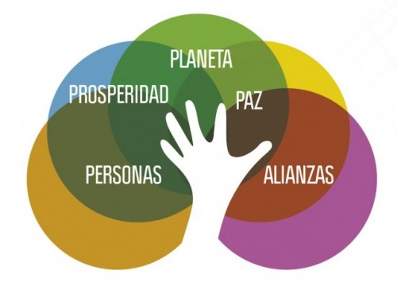
Lo social en el Diseño:
Desarrollo:
Un ejercicio profesional bajo esta perspectiva sugiere una misión, una visión y por tanto una agenda por definir desde la disciplina como eje para su actuar a favor de todos y todas desde el planteamiento del Fondo de Población de las Naciones Unidas (UNFPA).
Fuente de la imagen: https: http://www.congdcar.org/es/sensibilizacion/ods.html

Slide 21
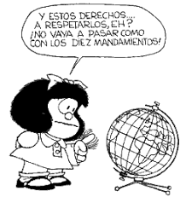
Lo social en el Diseño:
Desarrollo:
“El enfoque basado en los derechos humanos se centra en los grupos de población que son objeto de una mayor marginación, exclusión y discriminación. Este enfoque a menudo requiere un análisis de las normas de género, de las diferentes formas de discriminación y de los desequilibrios de poder a fin de garantizar que las intervenciones lleguen a los segmentos más marginados de la población” (UNFPA, s.f: 1).

Slide 22
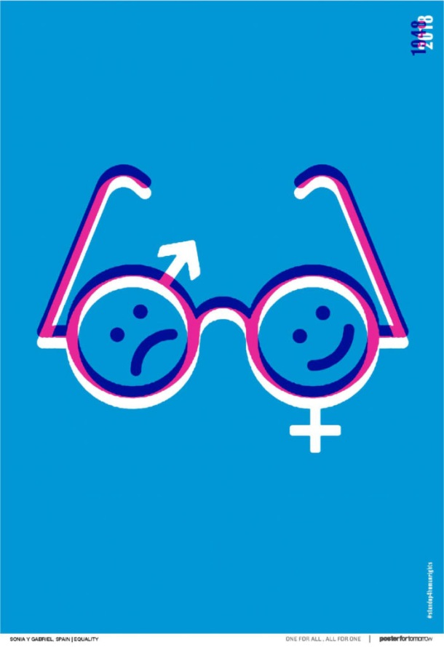
Lo social en el Diseño:
Desarrollo:
De acuerdo con esta institución, el enfoque basado en los derechos humanos debe centrarse en grupos y sectores de la población que son objeto de mayor marginación, exclusión y discriminación.
En la actualidad la UNESCO y sus asociados, se dirigen hacía el enfoque de derechos reconociendo a través de sus diferentes experiencias en donde “las necesidades no atendidas conducen hacía la insatisfacción, mientras que los derechos que no se respetan derivan en su violación” (UNFPA, s.f: 1).
Fuente de la imagen: https://dimad.org/100-carteles-por-los-derechos-humanos/

Slide 23
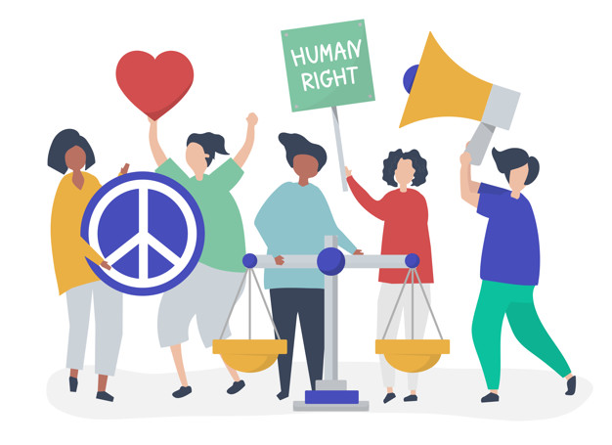
Lo social en el Diseño:
Desarrollo:
El objetivo de este enfoque, es abordar las complejidades del desarrollo, sobre todo el desarrollo social. ¿Cuál será la postura desde el diseño; atender la insatisfacción o mirar hacía los derechos humanos como posibilidad para generar desarrollo social?
Fuente de la imagen: https://www.freepik.es/vector-gratis/multitud-manifestantes-reunen-apoyar-derechos-humanos_3585183.htm

Slide 24

Lo social en el Diseño:
Desarrollo:
La respuesta está ya planteada desde la UNESCO, reconociendo en este enfoque la responsabilidad de todos los actores como agentes activos por que intervienen en su propio desarrollo. Desde el diseño, la misión será: educar, informar, empoderar; todas las acciones anteriores para mantener o generar progreso. Aquí la pregunta sería ¿Qué tipo de progreso y en su caso qué entendemos desde esta tesitura por desarrollo social?
https://blog.oxfamintermon.org/mini-guia-para-conocer-los-derechos-humanos/

Slide 25
Desarrollo Social – Desarrollo Social Inclusivo
El factor y concepto de desarrollo social, retoma importancia para valorar el diseño social
DS“[…] el resultado de la mejora de los índices colectivos de bienestar como esperanza de vida, mortalidad infantil, ingreso disponible, ingesta calórica o acceso a servicios sociales; es decir, todo lo que significa que los grupos humanos vivan más, tengan mayor goce de bienes de consumo y sufran menos las penalidades impuestas por los embates de la naturaleza, la enfermedad y los riesgos a los cuales estamos expuestos” (Uribe, 2004: 13).
D: “Un desplazamiento ascendente de una sociedad a lo largo de un continuum en cuyos extremos estarían, por un lado, las sociedades más avanzadas y, por el otro, las más atrasadas. Por avance o atraso se entiende un conjunto de bienes y prácticas que tienen que ver con la tecnología, la productividad, la afluencia y la mayor distancia respecto a la mera supervivencia” (Uribe, 2004: 13).

Slide 26
Desarrollo Social – Desarrollo Social Inclusivo
Cabe mencionar que la definición sobre desarrollo social requiere ser permeada aun con el enfoque de derechos humanos como posibilidad para romper con el esquema de violación de estos en grupos vulnerables.
“Exige atajar las arraigadas marginación y discriminación en contra de las mujeres, las personas con discapacidad, las poblaciones indígenas, las minorías étnicas y lingüísticas, las poblaciones refugiadas y desplazadas, entre otros grupos vulnerables. Para cambiar normas discriminatorias y empoderar a las mujeres y los hombres, se pueden mejorar la educación y los conocimientos que transmite a fin de influir en los valores y las actitudes” (UNESCO, 2016: s.p.).
Desde la perspectiva de la UNESCO en su Informe de seguimiento de la educación en el mundo, existe una particularidad en el desarrollo social que es denominada desarrollo social inclusivo, éste:

Slide 27
Desarrollo Social – Desarrollo Social Inclusivo
“Son muchos los acuerdos internacionales que guían el trabajo de las Naciones Unidas en relación con el desarrollo social, como son, sin limitarse a ello, la Declaración de Copenhague sobre Desarrollo Social y el Programa de acción del Cumbre Mundial sobre Desarrollo Social, la Agenda 2030 para el Desarrollo Sostenible, el Programa de Acción Mundial para los Jóvenes, el Documento final de la Reunión de Alto Nivel sobre la Discapacidad y el Desarrollo, el Plan de Acción Internacional de Madrid sobre el Envejecimiento y los objetivos del Año Internacional de la familia, el Año Internacional de las Cooperativas y el Tercer Decenio de las Naciones Unidas para la Erradicación de la Pobreza” (UNESCO, s.f: s.p.).
Todas las anteriores muestran un abanico de posibilidades para el ejercicio del diseño desde el enfoque del desarrollo social inclusivo, entendido como acciones que posibiliten o disminuyan las desigualdades sociales reconociendo también la diversidad cultural.

Slide 28

Diversidad Cultural
Patrimonio Cultural
Desde las orientaciones principales de un plan de acción para la aplicación de la Declaración Universal de la UNESCO sobre la Diversidad Cultural, que pueden ser revisadas en UNESCO (2001), desde las disciplinas del diseño se podrían establecer proyectos para: Patrimonio cultural, reforzar o coadyuvar en la cohesión social, incentivar el desarrollo social inclusivo, promoción o difusión de los derechos humanos de las minorías, entre ellos los derechos culturales, promover diversas formas de expresión mediante la palabra y la imagen, promover políticas culturales, incentivar la participación de la sociedad civil para promover la diversidad cultural y el desarrollo humano sostenible, todas a partir del enfoque de la innovación social como posibilidad.

Slide 29
Presentaré algunas posibilidades
de actuación
Investigación Acción Participativa:

Slide 30
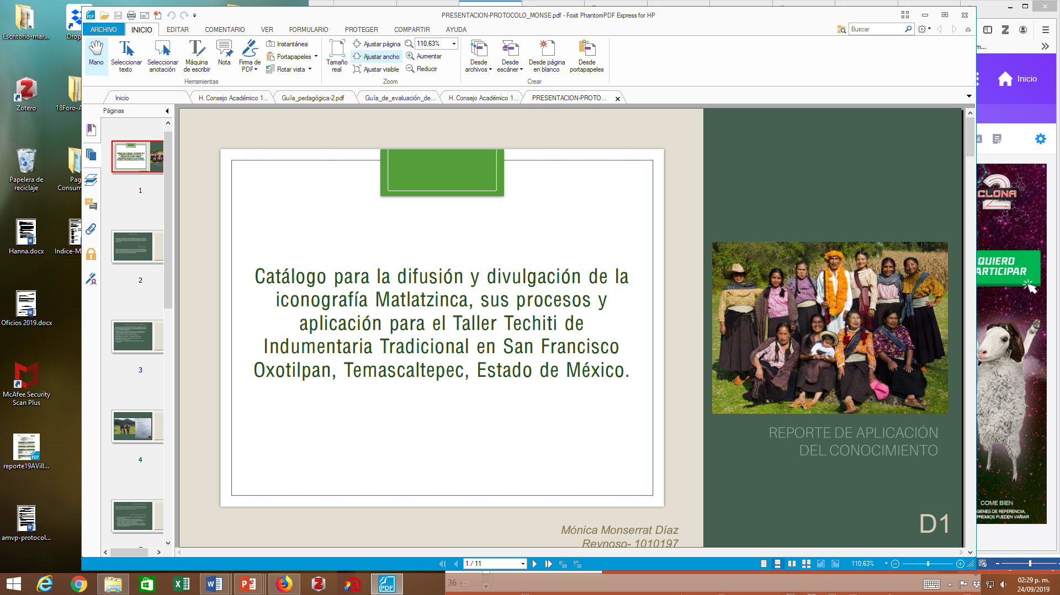

Slide 31
“Metodología de inclusión Social desde el Diseño Gráfico. Caso de Estudio: Asociación de Discapacitados Visuales del Estado de México”.
“La marca territorio como estrategia de innovación social. Caso: Villa de Allende, Estado de México”
“Estrategia de Diseño para fomentar el desarrollo social de la comunidad otomí de San Mateo Capulhuac, Otzolotepec, Estado de México. Caso: Centro Holístico de Capacitación”
“Estrategia de diseño con perspectiva de género como conformadora de una cultura de equidad en la FAD de la UAEMéx”.
“Estudio crítico sobre las capacidades del diseño para innovar en productos identitarios. Caso: Zapateros de SMA”.
“Modelo de salvaguarda de los factores simbólicos e identitarios del rebozo de Tenancingo”.
“Participación del diseño gráfico en la elaboración de recursos didácticos para el aprendizaje de niños y niñas son Sindrome de Down”.
“Estrategia de transverzalización con PEG desde las posibilidades del DG en la FAD de la UAEMéx”.

Slide 32
Conclusiones
A partir de las experiencias de interacción social y simbólica presentadas a través de dos casos expuestos ,se sugieren algunas conclusiones desde el ejercicio de investigación de este grupo para la práctica cotidiana hacía grupos vulnerables.
Se espera que a partir de las posibilidades expuesta, se logren construir alianzas entre los participantes (comunidad-diseñadores) que permitan modificar sus entornos y mejorar las condiciones o calidad de vida de los grupos, entendiendo que los proyectos sociales desde cualquier iniciativa dependen de la capacidad de interacción para la construcción de relaciones de colaboración en donde la re significación cultural y simbólica son fundamento del ejercicio de interacción del diseño.

Slide 33
Conclusiones
Desde la experiencia en los casos, se distinguen los efectos colectivos de la disciplina de manera positiva. Se reconoce que la investigación desde el área del diseño para el desarrollo social inclusivo, implica una postura de apertura para el intercambio, en donde los productos serán resultado de un ejercicio dialógico que supone un cambio social y cultural derivado de la dinámica grupal.

Slide 34
Fuentes de consulta
Álvarez-Gayou, J. (2010). Cómo hacer investigación cualitativa. Fundamentos y metodología. Barcelona, España: Paidós Ecuador.
Balcazar, F. (2003). Investigación acción participativa (iap): Aspectos conceptuales y dificultades de implementación. Fundamentos en Humanidades, IV (7-8), 59-77.
Blanco J. (2006). La Construcción Social del Sujeto de Intervención. Los modelos implícitos en los procesos de intervención social. Acciones e Investigaciones Sociales, (22), 1-20
Díez, E. (2013). Investigacion‐acción participativa: el cambio cultural con la implicación de los participantes. Revista Electrónica Interuniversitaria de Formación del Profesorado, 16 (3), 137-153.
Frascara, J. (2004). Diseño gráfico para la gente. Comunicaciones de masa y cambio social. Buenos Aires, Argentina: Ediciones Infinito.
González, A, y Jaraiz, G. (2013). La intervención social: una mirada desde esquemas de complejidad. En E. Ballesteros y J. Solanda. Complejidad y Ciencias Sociales. Sevilla: U.I. Andalucía.
Mercado, A. & Zaragoza, L. (2011). La interacción social en el pensamiento sociológico de Erving Goffman. Espacios Públicos, 14 (31), 158-175.
Mora, M. (2018). Tesis de maestría: Los objetos desde el diseño en las principales tradiciones de Jiquipilco, Estado de México. Hacia la creación de un inventario, para resguardar y promover la identidad colectiva del lugar. Toluca, México: UAEMéx.
Prado Arellano, L. (2008). Los horizontes de la intervención en lo social. Reflexión Política, 10 (20), 58-69.
Saavedra, J. (2015). Cuatro argumentos sobre el concepto de intervención social. Cinta Moebio, (53), 135-146.
Solórzano, E. (2017). Tesis de maestría: Diseño de una estrategia de comunicación para reforzar la identidad local de la producción de pan artesanal de Santa Cruz Cuahutenco, Zinacantepec, Edo. de México. Toluca, México: UAEMéx.
Tello, N. (2017). Trabajo Social, disciplina del conocimiento, Serie Apuntes de trabajo Social. 18 de julio de 2018, de UNAM Sitio web: http://neliatello.com/docs/apuntes-sobre-intervencion-social_nelia-tello.pdf
Villar, M.G., Mora, M.P. & Maldonado, A.A. (2018). Un acercamiento a la investigación cualitativa en la disciplina del diseño. RIDE, 8 (16), 1-12.
Villar, M.G. (2015). Tesis doctoral: La construcción social de la identidad colectiva mexicana representada a través del texto publicitario. Estudio de caso: La familia de clase media en el México de los años 50´s a 60´s. Toluca, México: UAEMéx.

Slide 35
Links de interés:
Chaves, N. (2001). El oficio de diseñar. Propuesta a la conciencia crítica de los que comienzan. Barcelona: Gustavo Gilli.
Margolin Sylvia & Victor. (2012). Un “modelo social” de diseño: cuestiones de práctica e investigación. KEPES, 8, 61-72. Disponible en. http://vip.ucaldas.edu.co/kepes/downloads/Revista8_4.pdf
UNESCO. (s.f). Inclusión Social y Derechos. Mayo 9, 2019, de UNESCO Sitio web: http://www.unesco.org/new/es/office-in-montevideo/social-and-human-sciences/social-inclusion-and-human-rights/
UNESCO. (2008, Diciembre 10). Declaración Universal de Derechos Humanos. UNESCO, 1, 70. 2019, mayo 13, De https://unesdoc.unesco.org/ark:/48223/pf0000179018 Base de datos.
UNESCO. (2016). Informe de Seguimiento de la Educación en el Mundo. Mayo 3, 2109, de UNESCO Sitio web: https://gem-report-2016.unesco.org/es/chapter/las-gentes-el-desarrollo-social-inclusivo/
UNESCO (s.f.). Desarrollo Social. Mayo 1, 2019, de UNESCO Sitio web: https://www.un.org/development/desa/es/key-issues/social.html
UNFPA. (s.f). El enfoque basado en los derechos humanos. Mayo 1, 2019, de UNESCO Sitio web: https://www.unfpa.org/es/el-enfoque-basado-en-los-derechos-humanos
UNESCO (2005). “Diversidad cultural. Materiales para la formación docente y el trabajo de aula”. Santiago, Chile. https://unesdoc.unesco.org/ark:/48223/pf0000151226
UNESCO (2002). “Declaración Universal sobre la Diversidad Cultural. Una visión, una plataforma conceptual, un semillero de ideas, un paradigma nuevo. Paris, Francia. https://unesdoc.unesco.org/ark:/48223/pf0000127162_spa
UNESCO. (2001). Declaración Universal de la UNESCO sobre la Diversidad Cultural. Mayo 5, 2019, de UNESCO Sitio web: http://portal.unesco.org/es/ev.php-URL_ID=13179&URL_DO=DO_TOPIC&URL_SECTION=201.html
Uribe, C. (2004). Desarrollo social y bienestar. Universitas Humanística, 58, 11-25. Disponible en: https://www.redalyc.org/articulo.oa?id=79105802
Villar, M. (2015). Tesis Doctoral: La construcción social de la identidad colectiva mexicana representada a través del texto publicitario. Estudio de caso: La familia de clase media en el México de los años 50´s a 60´s. Toluca, México: UAEMéx.

